Slide 1
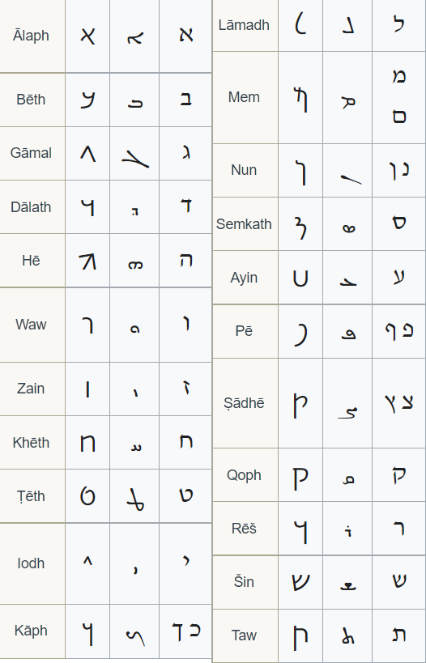
Aramejština
aramejština > novoaramejské j.
chronologické vymezení
historický kontext
geografické vymezení
stádia jazyka
písmo
aramejské písmo
kurzivní písma
hebrejské písmo

Slide 2
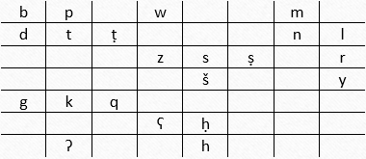
Starověká aramejština
fonologie
vokalický inventář
konsonantický inventář
gramatika
nominální flexe
dva rody
dvě čísla
ne/určitost
staty
verbální flexe

Slide 3
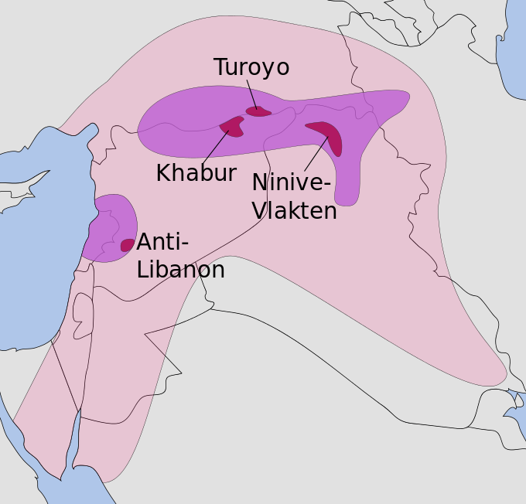
Novoaramejské jazyky
lingvistické členění
západní novoaramejské j.
východní novoaramejské j.
mandejština
syrština
východní
západní
judeo-novoaramejské j.
sociolingvistické aspekty
geografická distribuce
inovace

